Slide 1

오사카부
韓国・朝鮮語版
일
외국인 여러분!
일본에서 안심하고 일하기 위해서
알아 두어야 할
「 일하는 기본지식 」 이 한 권에!
하기 전에
알아 두어야 할
７포인트
오사카부 노동 상담 센터
（오사카부 상공노동부 고용추진실 노동환경과）

Slide 3
목차
우선 첫번째로
■포인트１ 일하는 조건 및 노동계약에
대하여
■포인트２ 임금(급여)에 대하여
■포인트３ 일하는 시간에 대하여
■포인트４ 잔업에 대하여
■포인트５ 유급휴가에 대하여
■포인트６ 해고·퇴직에 대하여
■포인트７ 직장 내 괴롭힘에 대하여

Slide 4
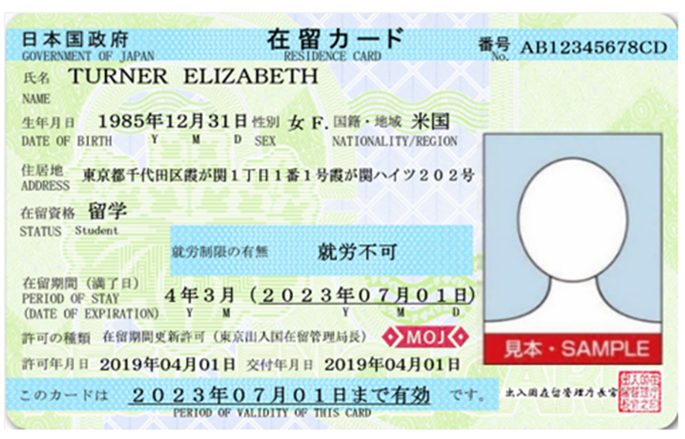
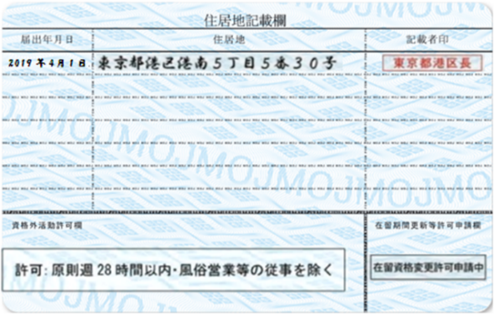
우선 첫번째로
재류카드를 확인합시다
당신이 일본에서 일할 수 있는지 먼저 확인합시다!
※출입국관리 및 난민인정법
①就労制限なし
취업 제한 없음
②在留資格に基づく就労活動
のみ可
재류자격에 근거한
취업활동만 가능
③指定書により指定された
就労活動のみ可
지정서에 의해 지정된
취업활동만 가능
④就労不可
취업 불가
일할 수가 없습니다.
일하고 싶을 때는 출입국 재류 관리국에서 「재류 자격 변경 허가 」 를 받거나, 「자격외 활동 허가 」 를 받을 필요가 있습니다.
일할 수 있습니다.
일본에서 「일하는룰」
이 적용됩니다.

Slide 5
우선 첫번째로
「소속기관 등에 관한 신고」가 필요합니다
※출입국관리 및 난민인정법 제19조의 16
취직한(채용된) 때, 이직한(그만둔) 때, 이직한(다른 회사에서 일하는) 때 등에는 , 「소속 기관등에 관한 신고」를 해야 합니다!
※중장기 재류자격자인 경우 출입국 재류 관리청장에게 해당 사항을 의무적으로 신고해야 합니다.
신고를 하지 않을 경우 20만엔 이하의 벌금이 부과됩니다.
※거짓 신고를 한 경우, 1년 이하의 징역 또는 20만엔 이하의 벌금이 부과됩니다.

Slide 6
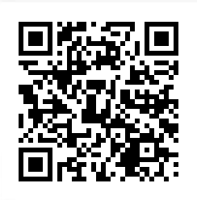
「소속기관 등에 관한 신고」의 상세
구분 | 체류 자격 | 신고가 필요한 경우 | 신고 사항 | 근거 조문 | 벌칙
소속 기관에 관한 신고 | 교수, 고도 전문직 1호(하) · 2호(하), 경영·관리, 법률·회계 업무, 의료, 교육, 기업내 전근, 기능 실습, 유학, 연수 | 활동을 하는 기관의 명칭·소재지 변경, 소멸, 이탈, 이적 | 신고와 관련된 중장기체류자의 ①성명 ②생년월일 ③성별 ④국적 지역 ⑤주거지 ⑥체류 카드 번호 ⑦사유에 따른 신고 사항 | ・입관법 제19조의16 ・입관법 시행규칙 제19조의15, 별표 제3의3 | ・입관법 제71조의2 제1호 (허위 신고)） ・입관법 제71조의5 제3호 (신고 의무 위반）
 | 고도 전문직 1호(이·로) · 2호(이·로), 연구, 기술·인문 지식·국제 업무, 개호, 흥행, 기능, 특정 기능 | 계약기관의 명칭 변경, 소재지 변경, 소멸, 계약 종료, 새로운 계약 체결
신고기간→신고사유가 발생한 날로부터 14일 이내
신고방법→・출입국체류관리청 홈페이지에서 인터넷으로 신고
（별도「전자신고시스템」 이용자 정보 등록 필요）
・지방출입국체류관리관서 출두
・도쿄 출입국 체류 관리국 체류 조사 부문으로 우편 송부
（ 주 ）신고서 참고 양식은 출입국 체류 관리청 홈페이지 「 출입국 관리 및 난민 인정법 관계 절차（ http://www.moj.go.jp/isa/applications/procedures/index.html ）」에 게재.

Slide 7

보충： 외국인 고용상황 신고
고용인측（ 회사 ）에도 의무가 있습니다
※노동시책종합추진법 제28조
회사는, 새롭게 외국인을 고용한 경우 또는 그 외국인이 이직한(그만둔) 경우에 「외국인 고용 상황의 신고」를 해야 합니다！
신고를 하지 않으면 30만엔 이하의 벌금이 부과됩니다.
신고처는 헬로워크입니다.
외국인을 고용할 때는 그 사람이 일본에서 일할 수 있는지 여부（체류자격이나 체류기한 등에 대해서）확인이 필요합니다！

Slide 8


■사례１
일하는 조건 및 노동계약에 대하여
서면으로 받을 수 없나요?
일하는 조건은 면접에서 설명한 바와 같습니다.
다만 서면 교부는 없습니다.
이럴 때 어떻게 하면
좋을까요?

Slide 9
■포인트1
1
일하는 계약(약속)「노동계약」
회사에서 고용되어 일할 때, 당신은 회사와「노동 계약」이라는 약속을 합니다. 「 노동 계약 」은 구두로도 가능하지만 트러블 방지를 위해 원칙적으로 서면으로 하도록 합시다.
※노동계약법 제6조
2
회사는 마음대로「일하는 조건」을 바꿀 수 없습니다
※노동계약법 제8조
당신의 합의 없이, 회사가 마음대로 「 일하는 조건 」을 바꿀 수 없습니다.
서로의 합의가 필요합니다.
본인 자신이 일하는 조건 모두에 납득해야 일하는 계약(노동계약이라고 합니다)을 맺게 됩니다.

Slide 10
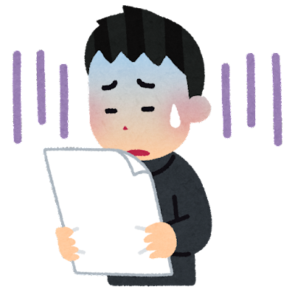
■포인트1
3
일하는 조건의 통지
회사는 서면으로☆ 이하 6가지 사항을 당신(일하는 사람)에게 알려야 합니다.
①일하는 기간은 언제부터 언제까지인지
②계속 계약을 할 수 있는지 여부
(일하는 기간이 정해져 있는지 없는지)
③어디서, 어떤 일을 하는지
④일하는 시간, 쉬는 시간, 쉬는 날은 어떻게
되는지
⑤급여는 얼마이며, 어떻게 받는지
⑥일을 그만둘 때(퇴직) 어떻게 하는지
(절차나 규칙)
※노동기준법 제15조, 동법 시행규칙 제5조 제1항
☆당신(일하는 사람)이 희망하면, FAX나 이메일, SNS등으로도 가능합니다.
모르는 사이에 일하는 조건이 바뀌어 버렸어요…
예를 들면 이럴 때…
오사카부 노동 상담 센터로
연락합시다!
☎06-6946-2600

Slide 11
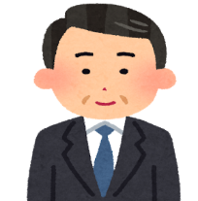

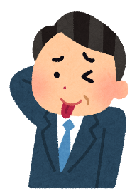

■ 사례２
임금(월급)에 대하여
시급 1,200엔이야.
네.
알겠습니다.
면접에서
급여일
회사 실적이 나쁘니까 시급은 800엔으로 할게.
네?!
이런 때, 어떻게 하면
좋을까요?

Slide 12
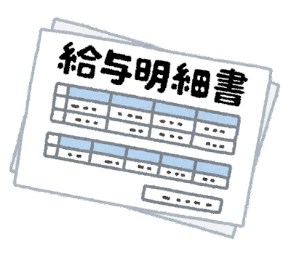
■포인트2
1
임금이란
급료·수당·상여(보너스) 등 명칭에 관계없이 「일한 것의 대가로서 지불하는 모든 것」을 말합니다.
①통화로, ②직접 당신에게, ③전액을, ④매월 1회 이상, ⑤정해진 날짜에 지불하게 되어 있습니다.
※ 노동기준법 제11조, 제24조
2
최저임금이란
회사는 일하는 모든 사람에게 법으로 정해져 있는 최저액 이상의 임금을 지불해야 합니다.
※최저임금법 제4조 제1항
오사카부의 최저임금은 시급 1,177엔（2025년 10월 16일 ―）
이를 밑도는 금액의 경우 차액을 회사에 청구할 수 있습니다.
예를 들면 이럴 때…
시급 800엔 밖에
안 받았어요…
오사카부 노동 상담 센터로
연락합시다!
☎06-6946-2600

Slide 13

■ 사례３
일하는 시간에 대해서
휴식도 취하지 못하고
벌써 10 시간째 계속 일하고 있어…
이런 때, 어떻게 하면
좋을까요?

Slide 14
■포인트3
1
일하는 시간 「 노동시간 」 이란
당신이 회사와「 노동 계약」에서 약속한 시간을 말하는 것으로, 당신은 그 시간 동안 성실하게 일할 의무가 있습니다.
법률로 일하는 시간의 상한이 정해져 있습니다.
2
법률로 정해진 일하는 시간
「법정 노동시간」
1일 노동시간 ＝8 시간 이내 （휴식 제외 ）
1 주일 노동시간＝40 시간 이내 （휴식 제외 ）
※ 노동기준법 제32조
3
휴식 시간
일하는 시간이 하루에
6시간을 초과했을 때는 최소 45분
8시간을 초과했을 때는 최소 1시간 필요합니다.
※노동기준법 제34조

Slide 15

보충 ： 자격외 활동허가가 인정된 경우
※출입국관리 및 난민인정법 제19조 제2항
예를 들어 「 유학 」 체류자격으로 자격 외 활동허가를 받아 아르바이트를 하는 경우,
근로시간은 1주일에 28시간 이내
여름방학 등 학교 휴교기간 중에는 1일
8시간 이내
라고 정해져 있습니다.
자격 외 활동 허가를 받기 위해서는 출입국 체류 관리국에서 수속을 밟아야 합니다.
＜신청에 필요한 것＞
・신청서
・신청과 관련된 활동 내용을 밝히는 서류
・체류 카드
・여권 또는 체류자격증명서
（절차는 무료입니다.）
예를 들면 이럴 때…
매일 12시간
일하고 있어요…
오사카부 노동 상담 센터로
연락합시다!
☎06-6946-2600

Slide 16
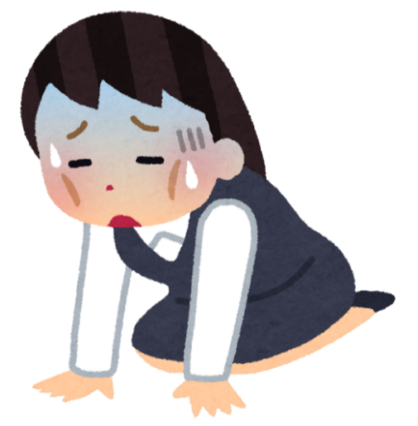

■ 사례４
잔업에 대하여
매일 잔업만...
그런데 잔업한 만큼의
돈은 못 받았어요.
당신이 일하는 조건이나 노동계
（약속）을 올바르게
확인하고 있나요?

Slide 17

■포인트4
1
잔업（시간 외 노동）
노동계약에서 약속한 시간보다 오래 일하는 것을 말합니다.
이 경우 회사는 통상임금보다 많은 금액(할증임금)을 지급해야 합니다. (예외도 있습니다)
2
할증 임금
예를 들어 하루 8시간, 1주 40시간을 초과해 잔업한 경우 1.25배 이상 임금을 받게 됩니다.
밤 중에 (22시부터 새벽 5시까지)에 일한 경우도 마찬가지입니다.
쉬는 날 일할 경우 1.35배 이상 임금을 받게 됩니다.
※ 노동기준법 제37조
예를 들면 이럴 때…
잔업이라고 하셨는데 꼭 해야 하나요?
오사카부 노동 상담 센터로
연락합시다!
☎06-6946-2600

Slide 18
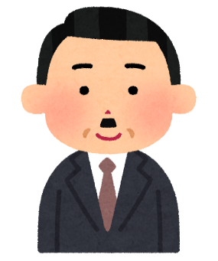

■ 사례５
유급휴가에 대하여
우리 회사는 정규직에게는 유급휴가가 있지만 아르바이트에게는 유급휴가가 없어!
그게 정말이에요?
회사의 말은
맞는 걸까요?

Slide 19

■포인트5
1
유급 휴가란
※ 노동기준법 제39조
당신이 원하는 날짜에 휴가를 낼 수 있고 임금을 받을 수 있는 제도로 법으로 정해져 있습니다.조건을 충족한 모든 일하는 사람(파트·아르바이트등도 포함)이 취득할 수 있습니다.
조건：고용된 날로부터 6개월간 계속 일하고,
일하는 날의 80% 이상 출근한 사람
(→예를 들어 주5일 근무인 사람의 경우 조건을 충족하면
1년간 10일 취득할 수 있습니다.)
이유： 이용목적은 추궁받지 않고 취득할 수 있습니다.
(※단, 회사의 정상적인 운영을 방해하는 경우
회사는 다른 날짜로 휴가를 변경시킬 수 있습니다.)
예를 들면 이럴 때…
유급휴가를 받지 못했어요…
오사카부 노동 상담 센터로
연락합시다!
☎06-6946-2600

Slide 20

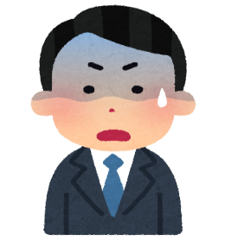
■ 사례6
해고·퇴직에 대하여
해고예요.
내일부터 안 와도 돼.
네?!
이유가 뭔가요?
회사가 쉽게
해고할 수 있나요?

Slide 21

■포인트6
1
해고란
※노동계약 제16조 외
회사가 일방적으로 당신을 그만두게 하는 것입니다. 정당한 이유가 없으면 회사는 자유롭게 해고할 수 없습니다. 당장 승낙하지 말고 해고 이유를 물어봅시다.
（회사는 해고하는 날의 30일 전까지 당신에게 예고를 해야 합니다.예고가 없는 경우에는 (30일-해고일까지의 일수)만큼의 평균임금을 지급해야 합니다. ）
2
퇴직이란
※민법 제627조 외
당신이 스스로 회사를 그만두는 것입니다.일하는 기간의 정함이 없는 사람(예를 들면 정사원등)은, 퇴직의 의사 표시를 하고 2주가 지나면 그만둘 수 있습니다.
일하는 기간이 정해져 있는 사람은 원칙적으로 그 기간 도중에 퇴직할 수 없습니다.
(만약 중대한 질병 등으로 일할 수 없는 특별한 이유가 있는 경우는 회사와 상의합시다. 당신의 사정만으로 그만두면 회사로부터 손해배상을 청구 할 수 있습니다.)
회사가 당신에게 「그만둬」 라고 퇴직을 권유하는 것을 퇴직권장(권고사직)이라고 합니다. 그만둘지 말지는 본인이 선택 할 수 있습니다. 그만두고 싶지 않을 때는 자신의 의견을 확실히 회사에 말합시다.
예를 들면 이럴 때…
갑자기 오지 않아도 된다고 하셨어요.
오사카부 노동 상담 센터로
연락합시다!
☎06-6946-2600

Slide 22
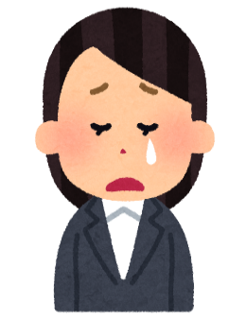
■ 사례7
직장 내 괴롭힘에 대하여
상사에게 다른 사람이 있는 자리에서 매일 큰 소리로 혼나는 것이 괴로워요.
이런 때, 어떻게 하면
좋을까요?

Slide 23
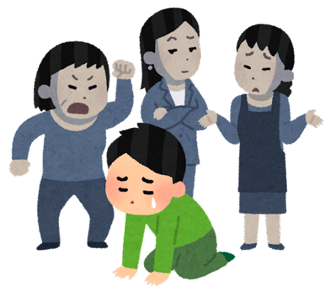
■포인트7
1
직장 내 괴롭힘에 대한 대응
※노동시책종합추진법 외
법률에서는, 직장 내 괴롭힘에 대해서, 회사가 상담에 응하여, 해결을 위한 적절한 대응을 실시할 필요가 있다고 정해져 있습니다.
１．우선 가능하면 상대방에게「하지말아 주세요」라고 의사표시를 하세요！！
２．그래도 해결이 안되면 기록(언제, 어디서, 무엇을 하였고, 어떻게 느꼈는지)을 남기고 회사와 상의해 주세요.
●직장 내 괴롭힘은 주로
・갑질(폭력, 폭언, 일을 주지 않는 등)
・성희롱(몸에 닿는다, 성적인 관계를 요구한다, 성적인 이야기를 한다 등)
・임신 및 출산한 직장 여성에 대한 괴롭힘 (임신, 출산, 육아, 돌봄에 관한 괴롭힘 등)
・외국인에 대한 차별(종교, 문화 등의 차이나 외국인임을 이유로 거부하는 등)
예를 들면 이럴 때…
나만 따돌림을 당했어요…
오사카부 노동 상담 센터로
연락합시다!
☎06-6946-2600

Slide 24
곤란할 때, 모를 때는…
오사카부 노동 상담 센터로
연락합시다!
TEL:06-6946-2600
※상담 예약은 일본어로 됩니다.

Slide 25
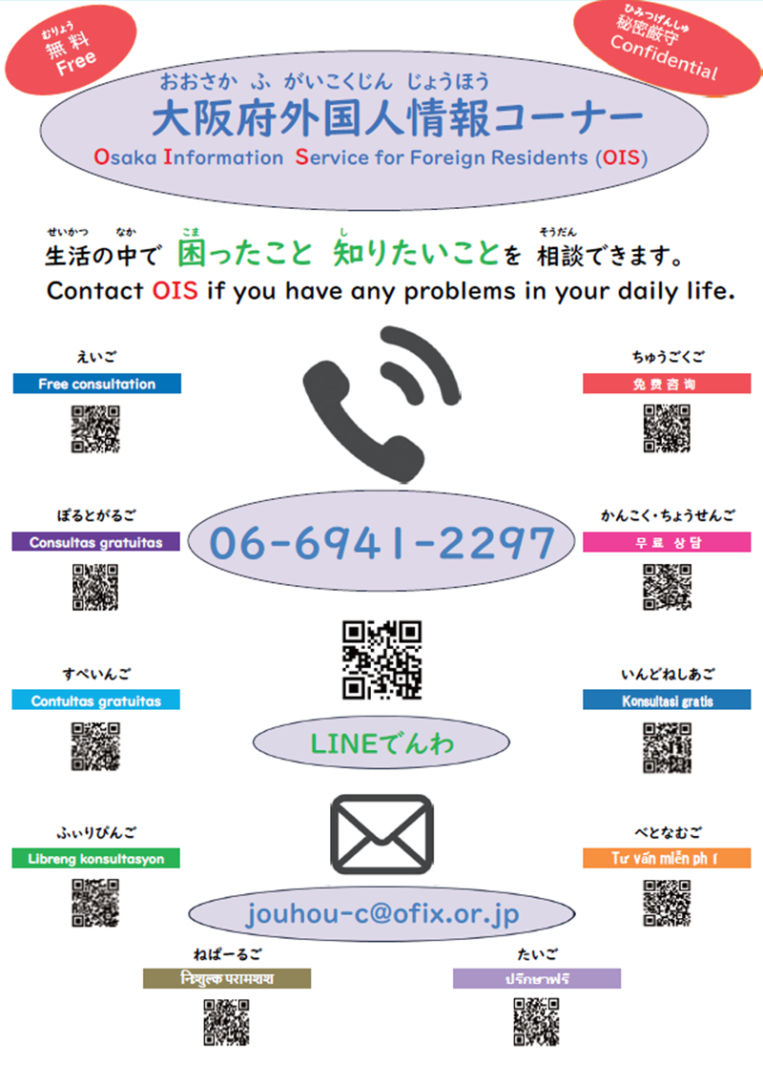


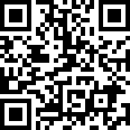
大阪府劳动咨询中心(劳动环境课)
（公财）大阪府国际交流财团 大阪府外国人信息咨询处
にほんご
오사카부 외국인 정보 코너
오사카시 중앙구 혼마찌바시2-5 마이돔 오사카5층

Slide 26
기타 상담 창구
내용 | 명칭 | 전화번호
노동조건(노동기준법 관계)에 관한 상담을 하고 싶다 | 외국인 노동자 상담 코너 | 06-6949-6490 | 오사카시 주오구 오테마에 4-1-67 오사카 합동청사 제2호관 9층 (오사카 노동국 노동기준부 감독과 내) 9:30 ~ 17:00 (12:00 ~ 13:00 제외) ※ 영어 : 월 수 금 포르투갈어 : 수 목 중국어 : 화 수 목 금 베트남어:제1 목 금
직업상담·직업소개·구인정보를 제공받고 싶다 | 오사카 외국인 고용 서비스 센터 | 06-7709-9465 | 오사카시 기타구 가도타초 8-47 한큐 그랜드 빌딩 16층 월~금요일 10:00~18:00 (토,일,공휴일,연말연시 제외) ※ 영어 : 월~금, 중국어 : 월~금, 포르투갈어: 월~금, 스페인어: 화, 목, 베트남어: 수, 금 네팔어: 수, 목, 우크라이나어: 월, 수(통역 배치 시간은 13:00~18:00) ※통역을 희망하시는 경우는 사전에 전화로 연락해 주십시오.
 | 헬로워크 사카이 외국인 고용 서비스 코너 | 072-222-5049 | 사카이시 사카이구 미나미와마치 2-29 사카이 지방 합동 청사 1~3층(헬로워크 사카이 내) 13:00~17:00 ※ 중국어 : 월, 화, 포르투갈어 · : 목, 영어 : 제2 · 제4 수, 금 ※통역을 희망하시는 경우는 사전에 전화로 연락해 주십시오.
체류자격, 노동·일, 의료, 복지, 교육 등 생활일반 상담을 하고 싶다 | (공재)오사카부 국제교류재단 (OFIX) 오사카부 외국인 정보 코너 | 06-6941-2297 | 주오구 혼마치바시 2-5 마이돔 오사카 5층 제3 목, 제4 금 9:30 ~ 20:00 (공휴일 제외.17:30 이후 방문시 사전예약 필수) 월~금 9:30~17:30(공휴일 제외), 셋째일요일 9:30~17:30 ※ 영어, 중국어, 스페인어, 필리핀어, 베트남어, 한국·조선어, 포르투갈어, 태국어, 인도네시아어 및 네팔어에 대응
외국인 인권에 대한 상담을 하고 싶다 | 법무부 외국어 인권 상담 다이얼 | 0570-090911 | 평일(연말연시 제외) 9:00~17:00 ※ 영어 중국어 한국어 필리핀어 포르투갈어 베트남어 네팔어 스페인어 인도네시아어 태국어
 | 오사카 변호사회 외국인 인권 전화 상담 | 06-6364-6251 | 제2·4금 12:00 ~ 17:00 ※영어, 한국(조선)어, 중국어
출입국 관리에 관한 절차 안내, 상담을 하고 싶다 | 외국인 체류 종합 인포메이션 센터 | 0570-013904 IP전화 03-5796-7112 | 평일 8:30 ~ 17:15 ※ 영어, 중국어, 한국어, 스페인어, 포르투갈어, 베트남어, 네팔어, 태국어, 미얀마어, 신할라어

Slide 27
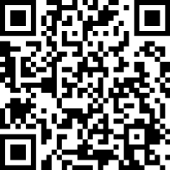
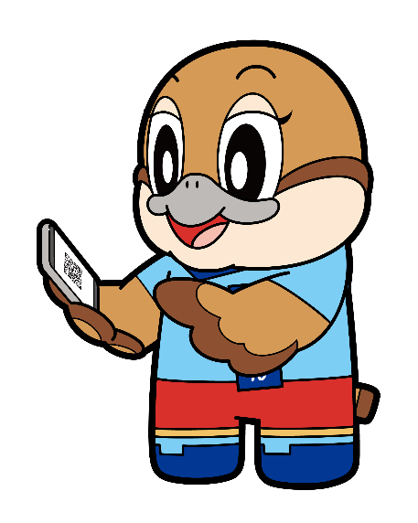
AI를 활용한 노동상담 챗봇을 시작！
【개요】
대응 언어
6개 언어(일본어, 영어, 중국어, 베트남어, 인도네시아어,
네팔어)
2. 이용방법
오사카부 노동상담센터 홈페이지
（https://roudou-soudan-center.pref.osaka.lg.jp/）
에 접속하셔서 상단 페이지 오른쪽 하단에 있는
아이콘을 눌러주시거나 아래 URL로 접속하실 수 있습니다.
URL：https://embed.chatbot.digital.ricoh.com/shokorodo/app/index.html
※일본어 이외의 언어로 이용하실 경우 웹사이트의 언어 설정을 각 언어로 설정하여 이용해 주십시오.
Ⓒ2014 大阪府もずやん

Slide 28

韓国・朝鮮語版
大阪府労働相談センター
Ⓒ2014 大阪府もずやん
2024年３月発行

